Slide 1

内受容感覚の個人差と感性
前川 亮 （広島大学）

Slide 2

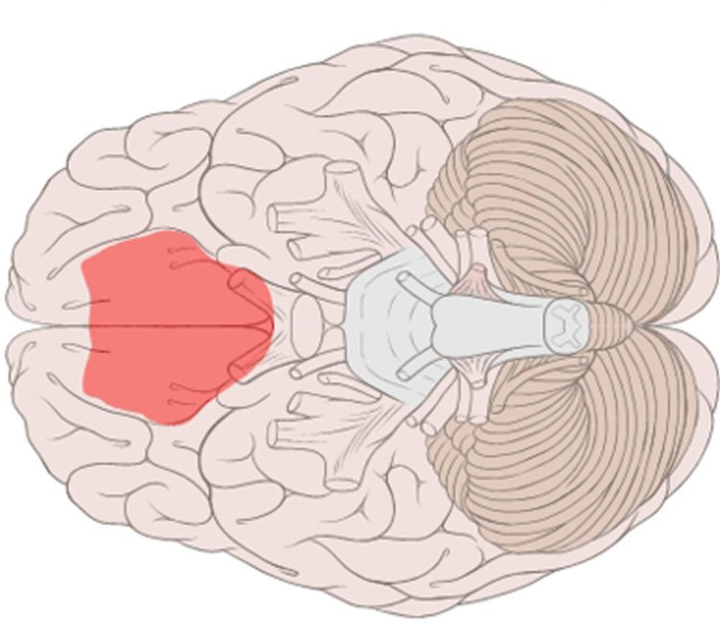
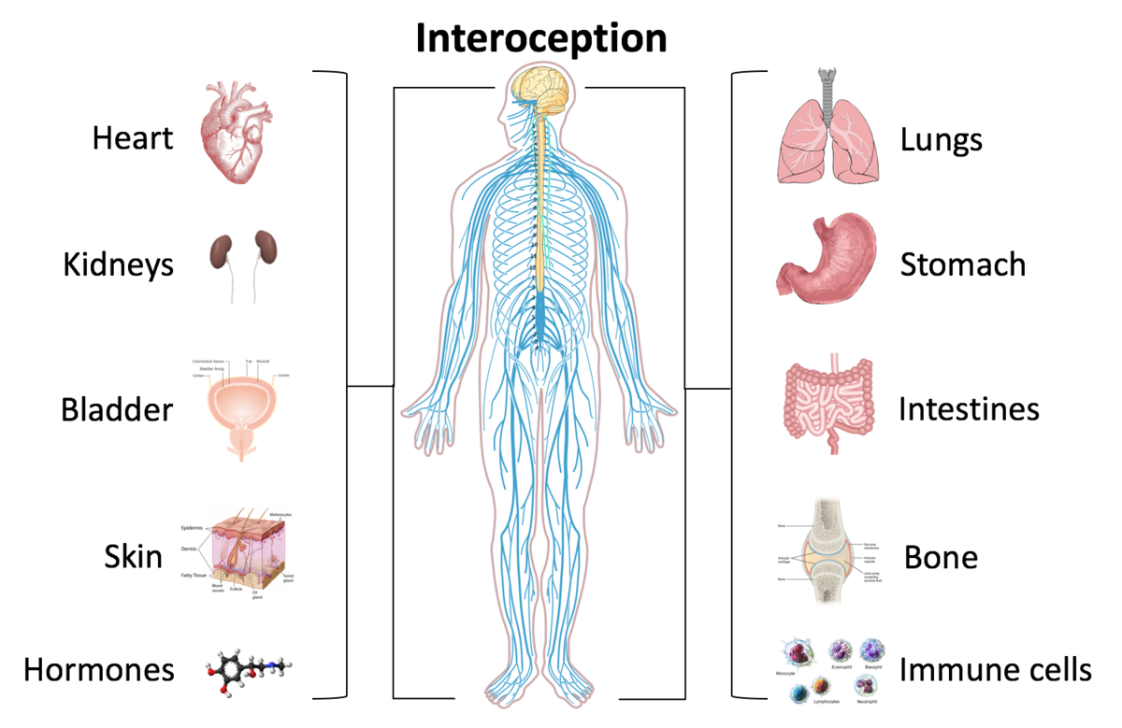
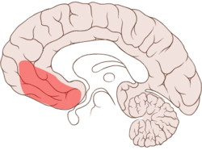
感情と身体
Somatic marker
Damasio (1990~)
James-Lange（1880~）
内受容感覚

Slide 3
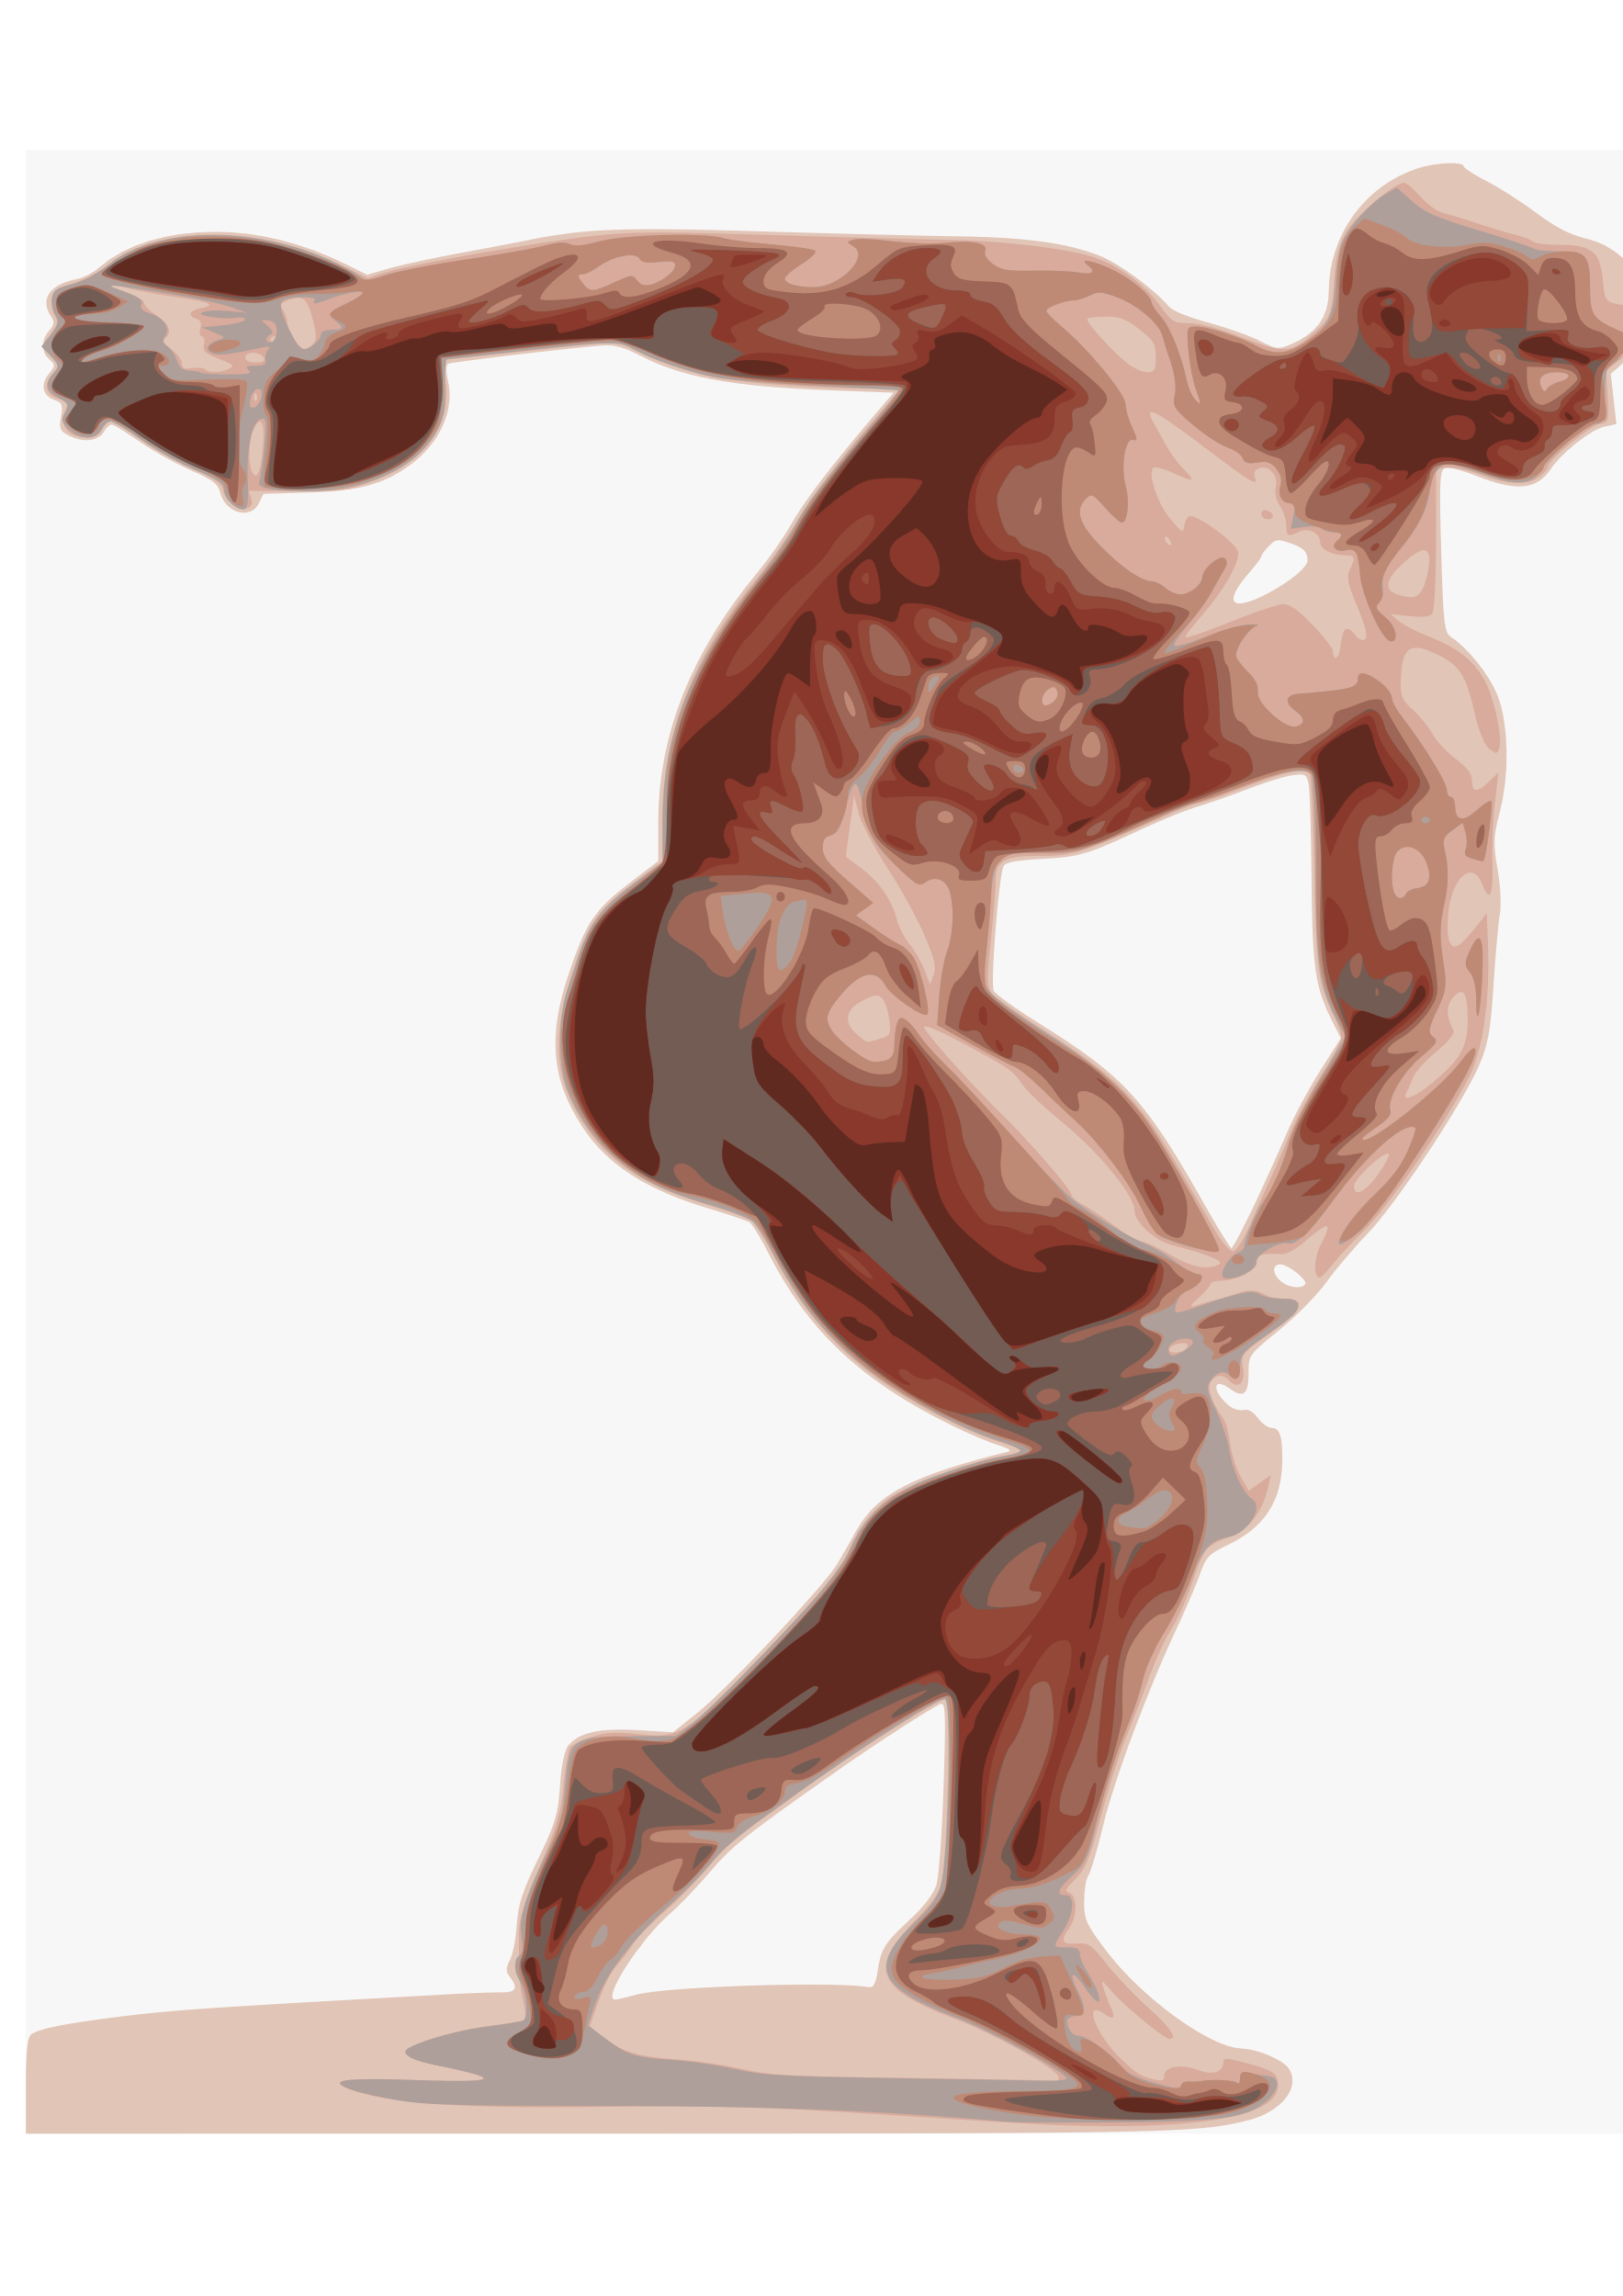
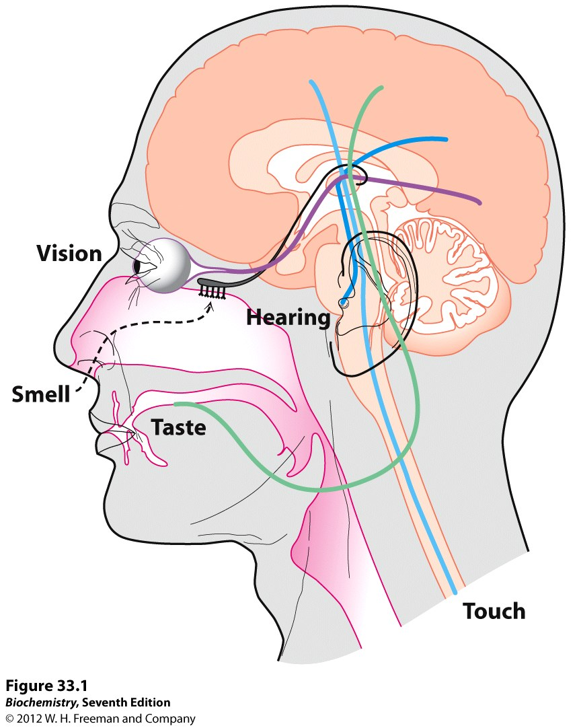
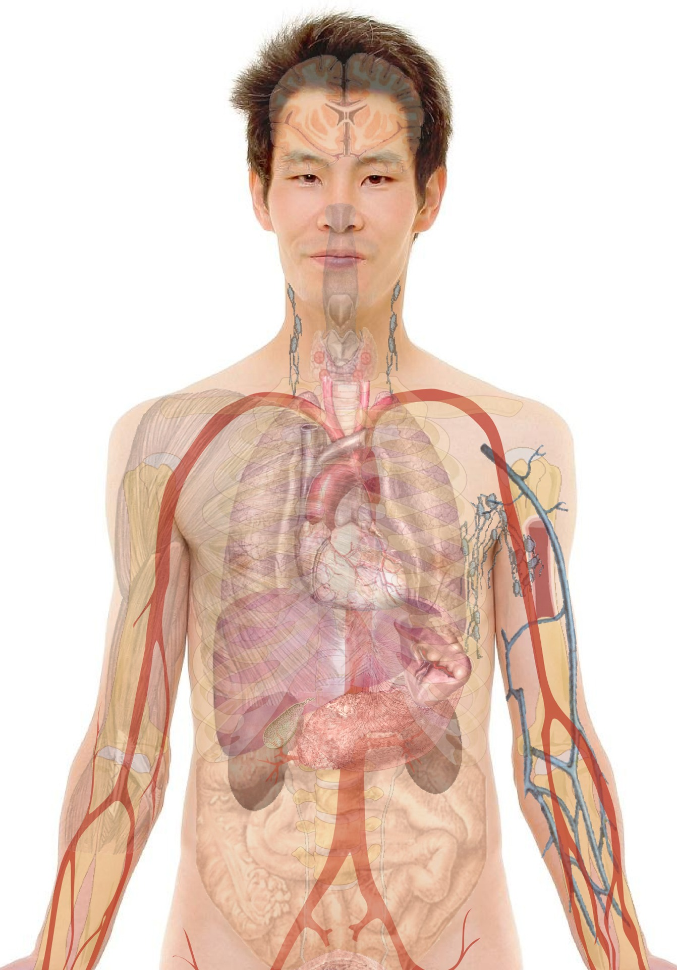
内受容感覚とは
感覚信号
外受容感覚
固有受容感覚
内受容感覚
視覚
聴覚
味覚
嗅覚
触覚
骨格筋の緊張
平衡感覚
心拍・血圧・呼吸
内臓の状態
代謝
身体内部の生理状態の感覚を表す概念
生命維持および身体の平衡を保つ機能を持つ（ホメオスタシス）

Slide 4
内受容感覚と感情
アロスタシス
外界環境
設定値の変更
ホメオスタシス
内受容感覚と感覚の予測の間の誤差を最小化することで身体状態の恒常性を保つ
アロスタシス
外界環境の変化に合わせて内受容感覚予測（設定値）を変化させる機能
ホメオスタシス
認知的目標
内受容感覚予測（設定値）
内受容感覚
の予測信号
内受容
感覚信号
身体状態
仮説：内受容感覚の予測信号が感情の生起に関わる（Barret, 2015; 乾, 2018）
例）大勢の前で芸を披露する前には血圧や心拍数が上昇する。本来であれば，血圧や心拍数が上昇するのは芸をする最中であるはずだが，実際には芸をする前に変化が生じる。これはホメオスタシスによって急激な身体状態の変動が生じないように，前もって設定値を変更するためである（アロスタシス）。この設定の変更が不安や緊張という感情として知覚される。

Slide 5
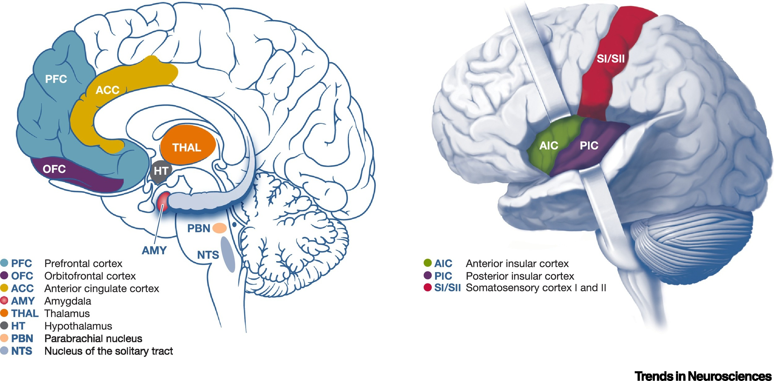
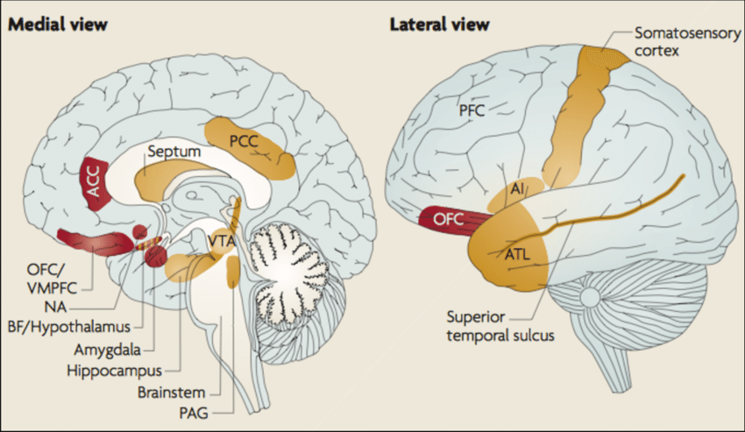
内受容感覚関連領域
内受容感覚に関わる主要な脳領域
感情に関わる主要な脳領域
Chen et al., 2021
Strey, 2016
内受容感覚領域と感情を意識するときに活動する領域は多くが重なることが知られている

Slide 6
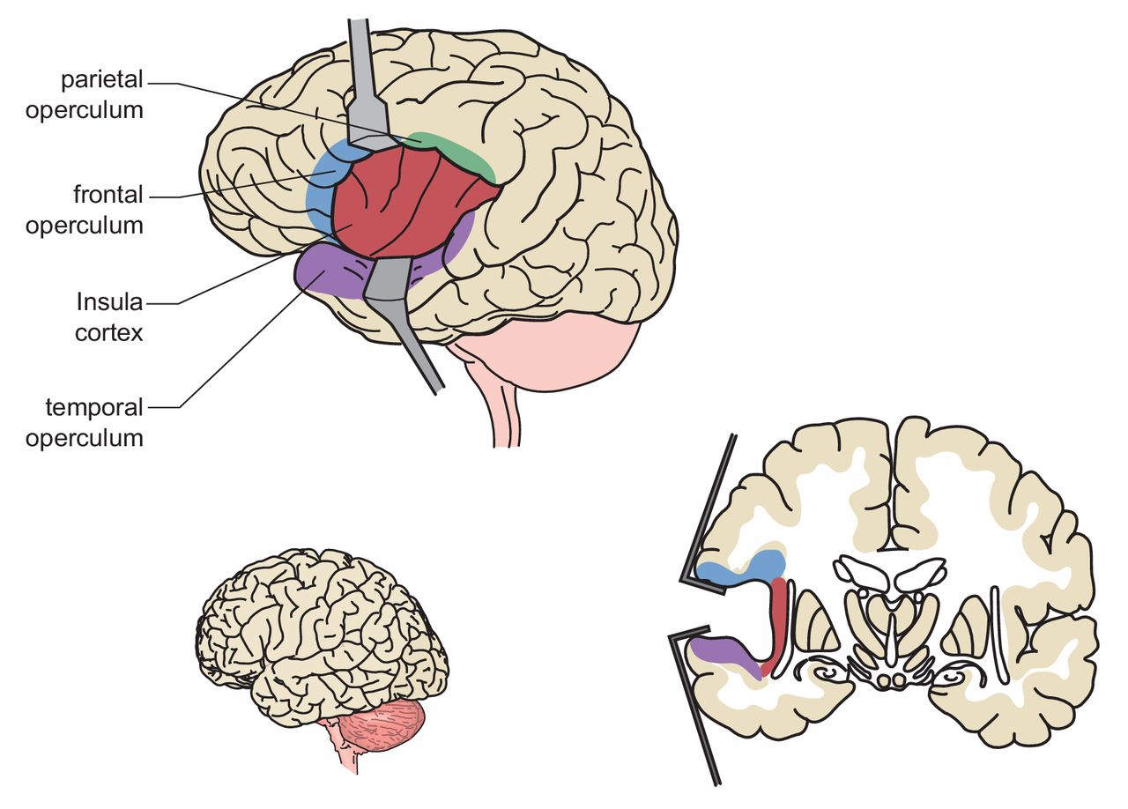
島皮質（Insula cortex）
身体感覚 | 感情 （高次認知）
味覚 嗅覚 痛覚 内臓感覚 自律神経制御 | 報酬 不快感 恐怖 共感 渇望
内受容ネットワークの中でも特に島が，ホメオスタシスやアロスタシスを保ち，同時に感情生起する上で重要な役割を持つと考えられている
Raghu et al., 2019

Slide 7
内受容感覚と精神・身体症
精神疾患
内臓関連疾患
病名 | 脳（主に島） | 内受容感覚 | 関連症状
統合失調症 | 右島の縮小 島ネットワークの変調
ADHD | ACCグルタミンレベルの増加 | 感度の低下
うつ病 | 安静時の島結合低下 | 感度の低下
不安障害 | 島活動増加 | 主観的な意識の増加 感度の低下
自閉症 | 島反応低下 島前後の結合低下 | 主観的な意識の増加 感度の低下 | 片頭痛，胃腸疾患， 筋緊張低下，関節過可動
失感情症 |  | 感度の低下
病名 | 脳（主に島） | 内受容感覚 | 関連症状
過敏性腸症候群 | PCC結合の異常 | 意識が相関 | ストレス，不安
慢性疼痛 | ACC, 島が関連 | 感度が低下
慢性骨盤痛症候群 | 膀胱充満で島が活性化 |  | ストレス
過剰運動症候群 | 感情画像に対する内受容領域の活動増加 | 感度が上昇 | 自閉症やADHDと併発 心血管，胃腸，呼吸器系，骨盤，線維筋痛症状の併発
自律神経失調症 |  |  | 情動症状 自閉症やADHDと併発
その他
病名 | 脳（主に島） | 内受容感覚 | 関連症状
幼少期の ストレス | PFC, OFC, 島, ACCの縮小 | 心血管系，HPA軸
依存症 | 扁桃体，OFC，前島の結合の変化 辺縁系，線条体，PFCのネットワーク
向精神薬 | 辺縁系，島，線条体，PFC |  | 感情，動機付け，ストレス
アルコール依存症 | 視床下部，辺縁系，PFC，島
高脂肪食 | 海馬，炎症性サイトカイン | 満腹反応低下 | 気分，動機付け
肥満 | 島，線条体，視床下部，脳幹 グレリン，レプチン，vmPFC | 感度の低下 満腹感低下 | VNSの治療効果
拒食症 | 内受容課題中の島の活動変化 満腹感と依存の神経回路の類似 | 知覚強度の増加 感度の低下
神経症
病名 | 脳（主に島） | 内受容感覚 | 関連症状
機能性運動障害 |  | 感度が低い 感度が自己客観化と負相関
チック症 |  | 感度が低い
多発性硬化症 | 島の縮小 異常な機能的結合 |  | 味覚，体温知覚の欠陥
パーキンソン病 | 島の活性・機能的結合の異常 | 感度，意識の低下
アルツハイマー | 内受容領域の縮小 島と前頭部の結合の異常 HEPの減少 | 弁別感度の低下 確信度の増加
前頭側頭型認知症 | 島ネットワークの異常 | 弁別感度の低下

Slide 8
研究の目的
内受容感覚が感情の生起に関わるとするモデルが提唱されている
精神障害患者における内受容感覚の異常
健常者の感性に着目
内受容感覚の個人差が，一人一人の感性の違いを生む原因となるのではないか？
内受容感覚感度の計測手法の検討
改訂版心拍弁別課題
感動と内受容感覚の個人差
音楽聴取時の感動および身体反応（心拍）と内受容感覚感度の比較
他者感情推定と内受容感覚
表情イメージ課題と内受容感覚感度の比較

Slide 9
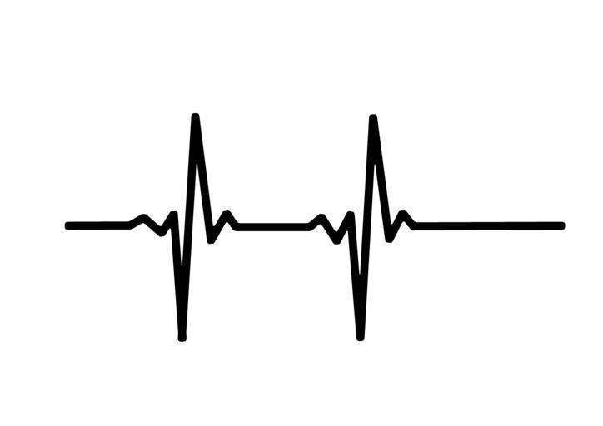



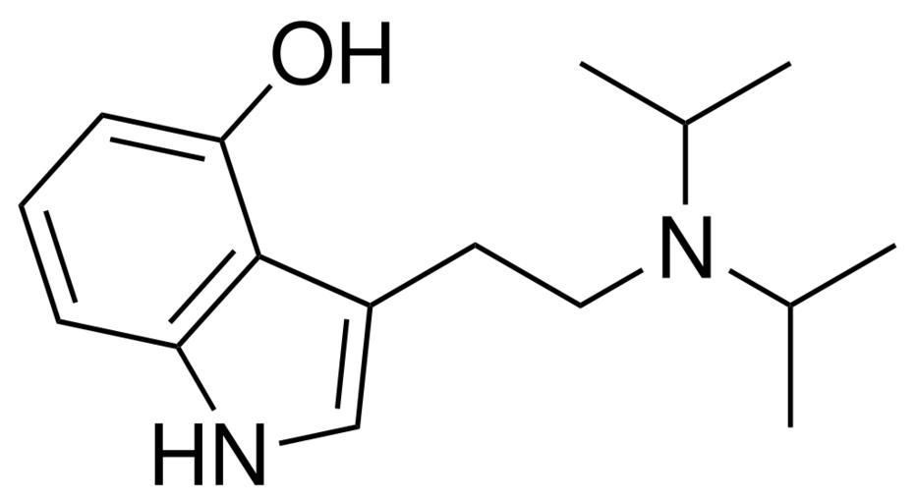
実験①：内受容感覚の感度の測定方法
内受容感覚の測定方法は視覚や聴覚の測定の様には確立されていない
易しい
計測難度
難しい
質問紙
心拍カウント
心拍弁別
呼吸
胃腸
血管
ホルモン
血糖値
脳活動
改訂版心拍弁別課題
簡便かつ精度のよい内受容感覚測定方法の検討を行う

Slide 10
心拍カウント課題の問題点
心拍カウント課題
一定時間内の心拍数を数える課題
問題点
心拍カウント課題成績とIQの間に相関がある （Murphy et al., 2018）
成績の計算法に問題があり，スコアが知覚能力を反映していない （Zamariola et al., 2018）
成績と心拍数に相関がある
応答した心拍数と実際の心拍数の相関がない
♪
♪
心拍カウント
知識等の影響を受けにくい手法が必要

Slide 11
心拍弁別課題：手順
心電から検出したR波のタイミングに，一定の遅れを加えてビープ音を10拍呈示
参加者は，音刺激のタイミングが自身の心拍と一致しているかを二択応答
遅れ条件：0ms, 150ms, 300ms, 450ms
繰り返し：6回
試行数：4条件×6繰り返し＝24試行
2秒
10拍
応答
開始
強制二択応答
遅れ時間 0ms
遅れ時間 300ms

Slide 12
心拍弁別課題：解析
心拍と音が一致していると感じるタイミングには個人差があり，140~300msの幅がある（Ring & Brener, 2018）
そこで，ガウス関数でフィッティングを行った
ピーク（μ） ：主観的等価点
振幅（A ） ：感度
分散（σ） ：精度（時間的）
フィッティング関数
$$ratio=A×exp\left(−\frac{{\left(delay−μ\right)}^{２}}{σ^{2}}\right)+b$$
感度と精度を計測できる

Slide 13
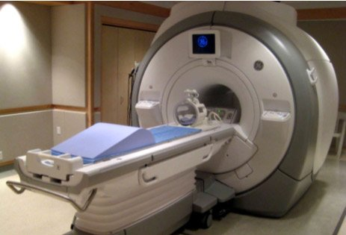

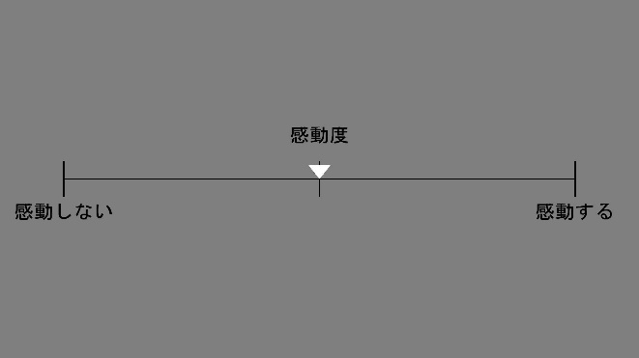
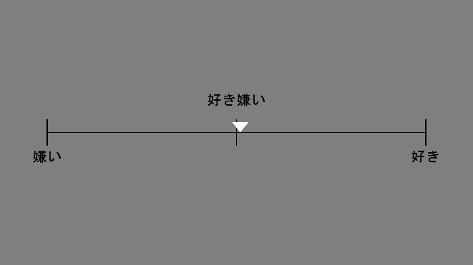
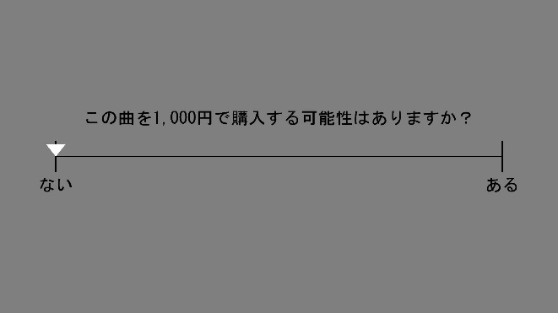
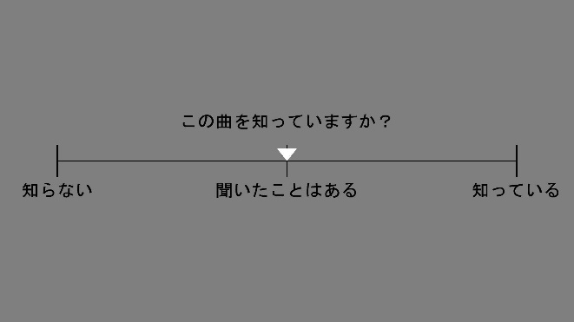
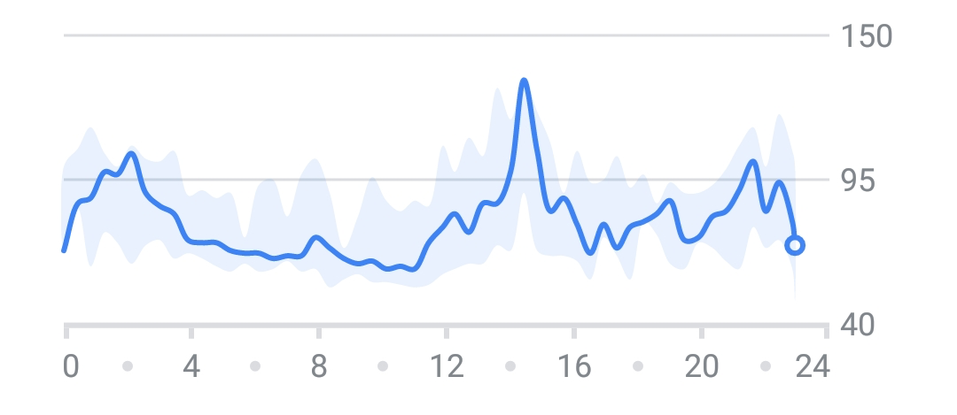
実験②：音楽による感情の生起と内受容感覚
♪♫
音楽を30秒聴取し，その音楽について「感動度」「好き嫌い」「購入したいか」「知っているか」をスライダーで回答する
試行数
調性音楽 ：10試行
無調性音楽：10試行
不快音楽 ：10試行
音楽 30秒
感動度
好き嫌い
購入意思
既知確認
+ 心拍計測
＋ 心拍弁別課題

Slide 14
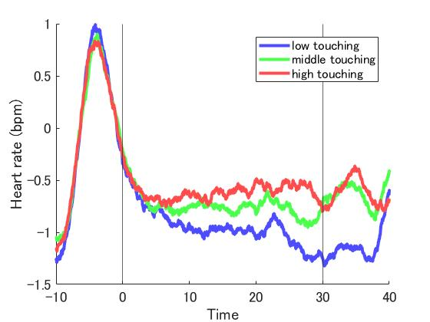
音楽課題時の心拍数の変化
曲番号
感動度
前の試行~
固視点
music | touching
tonal12 | 0.77
atonal06 | 0.74
tonal15 | 0.73
atonal02 | 0.72
tonal08 | 0.72
tonal06 | 0.72
tonal01 | 0.7
atonal08 | 0.68
tonal03 | 0.68
tonal16 | 0.68
tonal09 | 0.67
discord08 | 0.64
tonal04 | 0.63
discord03 | 0.62
discord09 | 0.62
atonal07 | 0.61
discord12 | 0.61
discord15 | 0.61
discord01 | 0.6
tonal11 | 0.59
atonal14 | 0.58
discord06 | 0.57
discord04 | 0.57
atonal15 | 0.57
atonal03 | 0.56
atonal13 | 0.56
discord11 | 0.56
discord16 | 0.55
atonal09 | 0.52
atonal12 | 0.4
音楽聴取
評定
感動度評定値に基づき
試行を3つに群分け
（参加者ごとに行う）
低感動度
中感動度
高感動度
高感動試行
心拍数の変化（bpm）
中感動試行
時間（s）
低感動試行
感動度の高い音楽を聴いているときほど心拍数が大きい

Slide 15
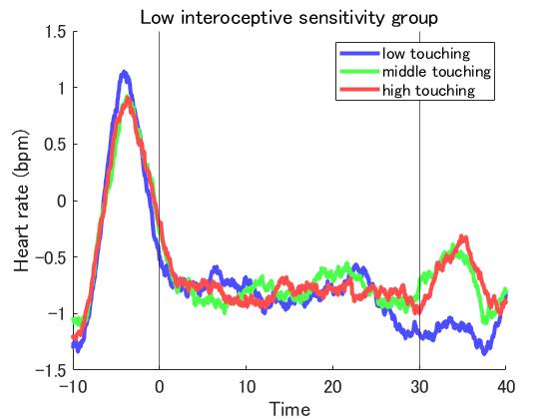
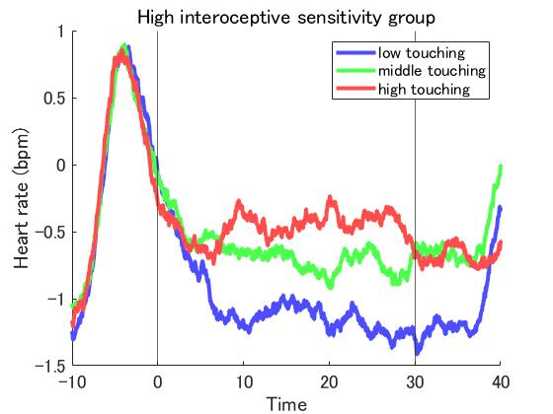
内受容課題成績と心拍数の変化
心拍弁別感度に基づき参加者を2群に分けた
心拍弁別感度 低群（N=25）
心拍弁別感度 高群（N=26）
低感動度
中感動度
高感動度
低感動度
中感動度
高感動度
心拍数の変化（bpm）
心拍数の変化（bpm）
時間（s）
時間（s）
心拍弁別感度の高い群でのみ，平均心拍数が有意に異なった

Slide 16
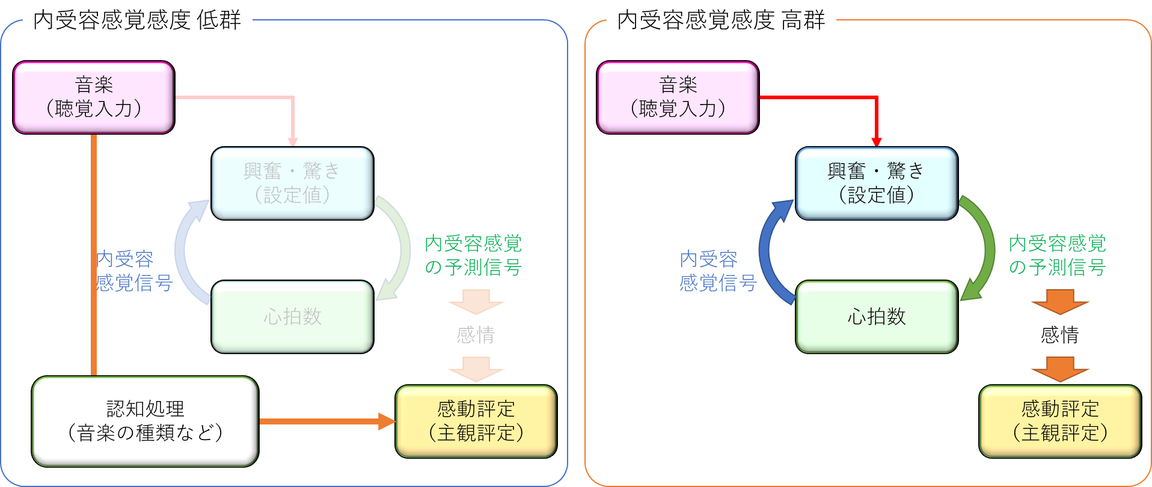
考察
内受容感覚感度の高い群でのみ，感動度が高いときに心拍数が高くなる傾向がみられた
感動の評定を求められた時に・・・
内受容感覚の高い人 ⇒ 自身の身体状態に基づいて評価
内受容感覚の低い人 ⇒ 他の情報から推定して評価

Slide 17
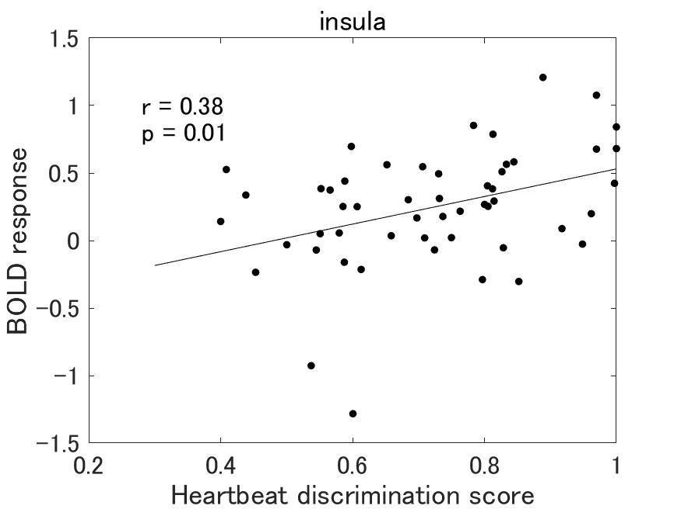
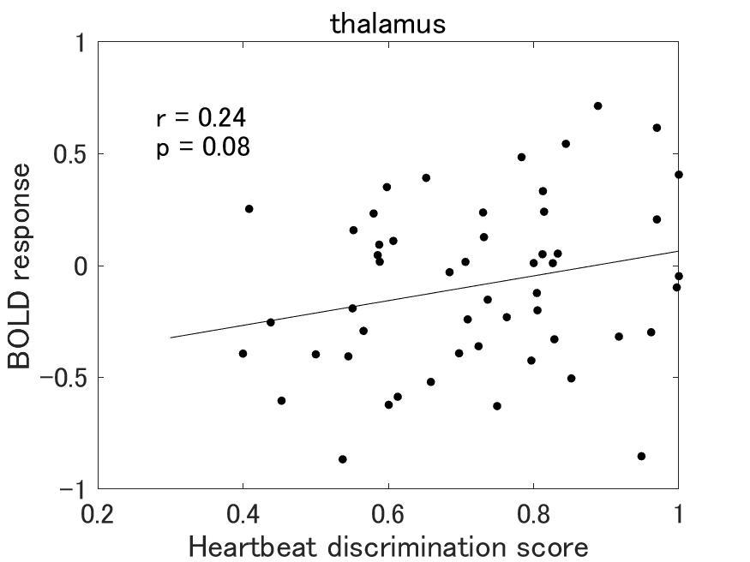
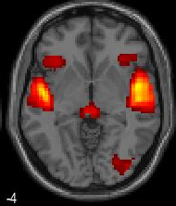
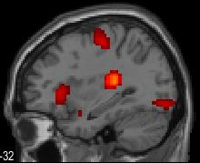
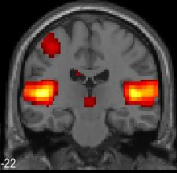
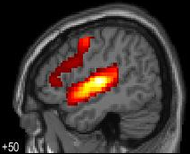
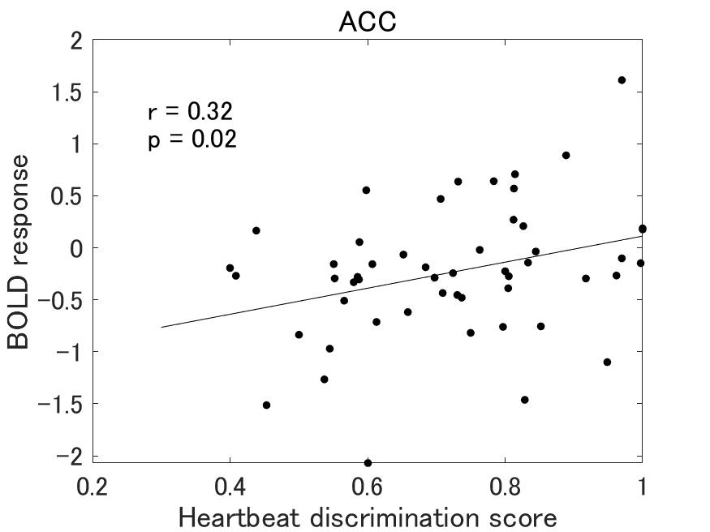
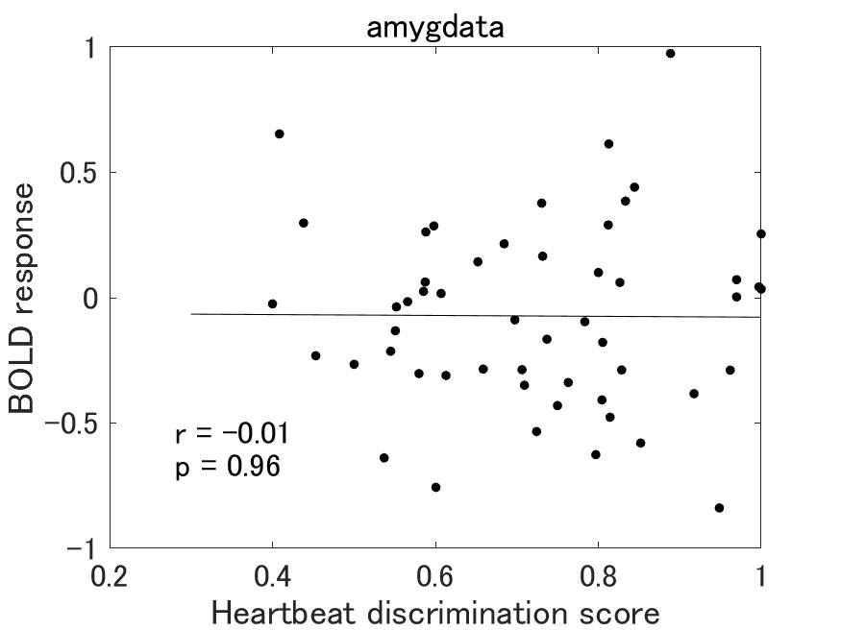
fMRI
ROI解析：脳活動と内受容感覚感度の相関
音楽聴取時の脳活動
Posterior Insula
Anterior Insula
Pars opercularis
Premotor cortex
Superior temporal gyrus
uncorr. p < 0.001 at peak level
FDR p < 0.05 at cluster level
Notes:
This indicates areas that is more active while listening to music than during the rest.
These are consistent with the results of past studies.

Slide 18
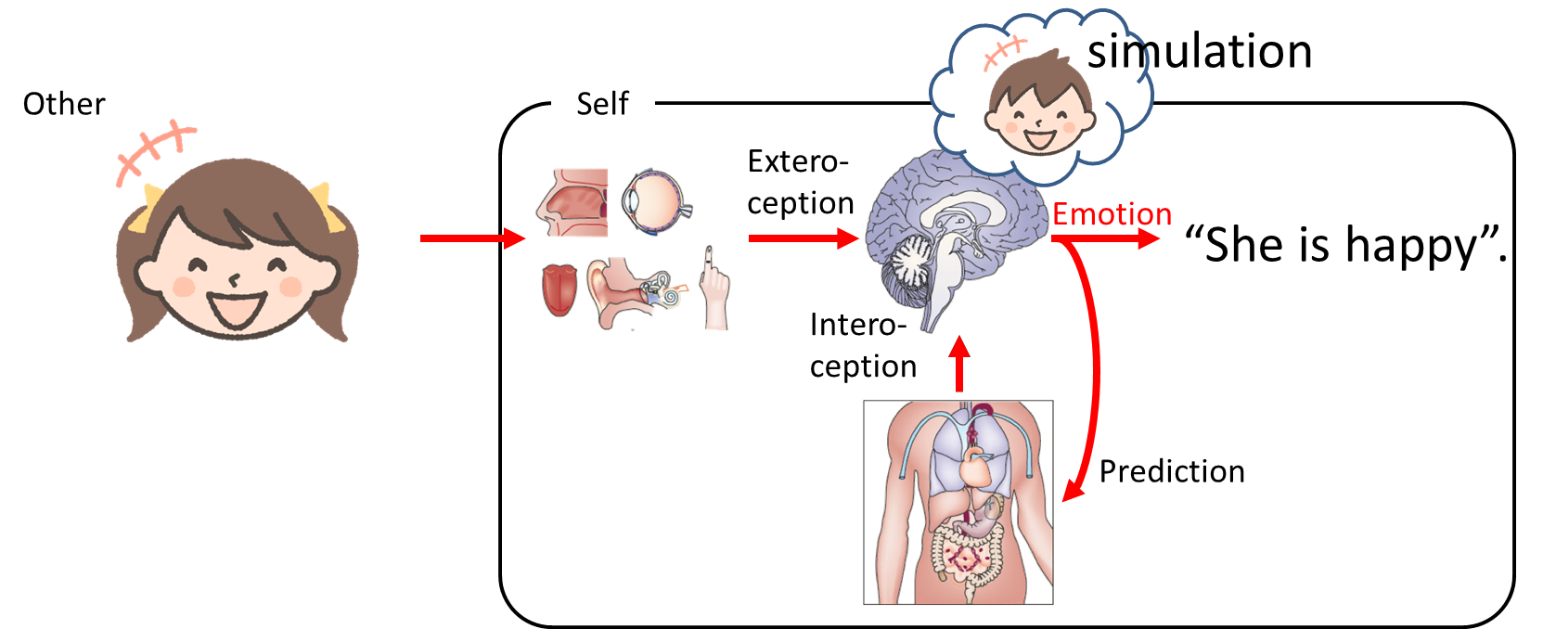
実験③：他者感情推定と内受容感覚
内受容感覚の感度が高いと他者感情推定に優れるのではないか？
他者感情を予測する課題を作成し，内受容感覚の個人差が，感情予測に与える影響を明らかにする
Embodied simulation theory (Gallese, 2005; 2009)
身体状態を模倣することで他者感情推定を行う
共感

Slide 19
結果例
内受容感覚感度の高い人ほど他者表情イメージが安定している

Slide 20
まとめ
内受容感覚が感情の生起に関わる
内受容感覚の個人差が感性の違いにつながるのでは？
①心拍弁別課題：内受容感覚の個人差の評価手法の提案
②音楽実験 ：内受容感覚の高低によって，感動の認識方法に違いがある
③表情実験 ：内受容感覚によって表情イメージの能力に違いがある

